Slide 1
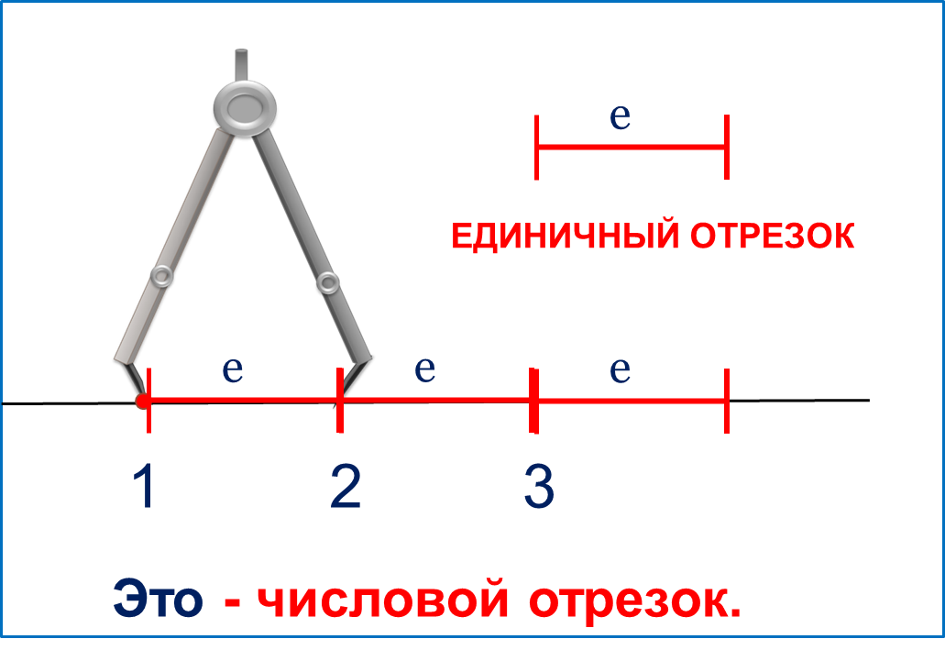
«Моя математика» 1 класс
Урок 26
Тема урока: «Числовой отрезок»
Автор презентации
Татузова Анна Васильевна
http://avtatuzova.ru
учитель школы № 1702
г. Москвы
Советы учителю.
Презентация к уроку составлена на основе заданий, расположенных в учебнике. Рекомендую открыть учебник на странице с данным уроком, прочитать задания и просмотреть их в данной презентации в режиме демонстрации.
Внимание!
Некоторые задания можно выполнять интерактивно. Например, продолжить ряд, сравнить или вставить пропущенные числа. Для этого презентацию надо перевести в режим редактирования.

Slide 2
Урок 26. Числовой отрезок
МАТЕМАТИКА
Повторение.
Назовите недостающие числа. Что можно сказать о каждом из них.
Внимание!
Данное задание можно выполнить интерактивно.
Для этого презентацию надо перевести в режим редактирования.

Slide 3
Урок 26. Числовой отрезок
МАТЕМАТИКА
Повторение. Расскажите о числе 4.
4
4
4
3
1
2
1
1
2
2
3
3
Внимание!
Данное задание можно выполнить интерактивно.
Для этого презентацию надо перевести в режим редактирования.

Slide 4
Урок 26. Числовой отрезок
МАТЕМАТИКА
Повторение. Расскажите о числе 4.
ПРОВЕРЬ!
4
4
4
3
1
1
3
2
2
Назовите недостающие числа. Что можно сказать о каждом из них.

Slide 5
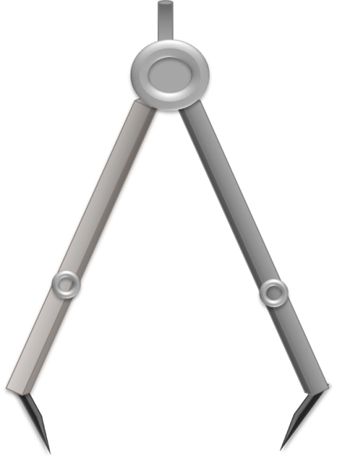
Урок 26. Числовой отрезок
МАТЕМАТИКА
! Построение числового отрезка. На прямой ставим точку, под ней цифру 1. Отложим от этой точки единичный отрезок и ставим вторую точку, под ней цифру 2, от этой точки отложим единичный отрезок и ставим третью точку, под ней цифру 3 и т.д.
е
ЕДИНИЧНЫЙ ОТРЕЗОК
е
е
е
1
2
3
Это - числовой отрезок.

Slide 6
Урок 26. Числовой отрезок
МАТЕМАТИКА
1. Расскажи по рисунку, как Вова искал значения выражений. Какие числа он нашёл?
+1
1
2
3
4
1 + 1 =
2
Вправо - плюс
-1
1
2
3
4
2 - 1 =
1
Влево - минус

Slide 7
Урок 26. Числовой отрезок
МАТЕМАТИКА
МАТЕМАТИКА
2. Выполни вместе с ребятами сложение и вычитание. Какие равенства у них получились?
+1
1
2
3
4
2 + 1 =
3
Вправо - плюс
-1
1
2
3
4
3 - 1 =
2
Влево - минус

Slide 8
Урок 26. Числовой отрезок
МАТЕМАТИКА
МАТЕМАТИКА
2. Выполни вместе с ребятами сложение и вычитание. Какие равенства у них получились?
+1
1
2
3
4
3 + 1 =
4
Вправо - плюс
-1
1
2
3
4
4 - 1 =
3
Влево - минус

Slide 9
Урок 26. Числовой отрезок
МАТЕМАТИКА
МАТЕМАТИКА
4. Что ты можешь рассказать о фигуре на рисунке?
Это – замкнутая ломаная.
? Как можно назвать эту фигуру?
Это – четырёхугольник.

Slide 10
Урок 26. Числовой отрезок
МАТЕМАТИКА
5. Догадайся, какие числа должны стоять в «окошках».
1 + 3
3 + 1 - 1
1 + 1+ 1
3 + 1
4 - 1
Внимание!
Данное задание можно выполнить интерактивно.
Для этого презентацию надо перевести в режим редактирования.
4 - 2
3 - 2
1
2
3
4

Slide 11
Урок 26. Числовой отрезок
МАТЕМАТИКА
5. Догадайся, какие числа должны стоять в «окошках».
1 + 3
3 + 1 - 1
1 + 1+ 1
3 + 1
4 - 1
ПРОВЕРЬ!
4 - 2
3 - 2
1
2
3
4

Slide 12
МАТЕМАТИКА
Спасибо!

